Slide 1

LIÇÃO DE PROGRAMAÇÃO INTERMEDIÁRIA
OPERAÇÕES LÓGICAS E TOMADA DE DECISÕES

Slide 2
Objetivos da Lição
Aprenda o que Blocos de Lógica fazem.
Aprenda como usar o Bloco de Lógica.
Pré-requisitos: Fios de Dados, Blocos Sensoriais.

Slide 3

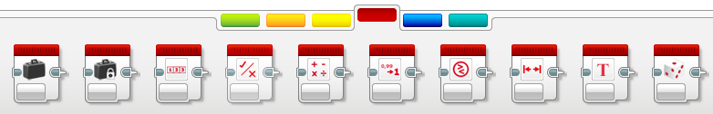
Bloco de Operações Lógicas
O Bloco de Lógica faz uma operação Lógica em suas entradas, e envia o resultado nas saídas. Um Bloco de Lógica utiliza saídas que são verdadeiras ou falsas e produz uma saída verdadeira ou falsa.
Valores lógicos podem ser usados em entradas de loops existentes e condições de comutação.
É encontrado na Paleta de Blocos Vermelhos.
Entrada
Modo
Saída/Resultado

Slide 4
Diferentes Modos de Blocos de Lógica
Ícone | Modo | Entrada | Saída/Resultado
 | E | A, B | Verdadeiro se ambos A e B são verdadeiros, ou o resultado será Falso.
 | OU | A, B | Verdadeiro se qualquer A or B (ou Ambos) é/são Verdadeiro/s. O resultado é Falso se ambos A e B são falsos
 | OU (MAS NÃO AMBOS) | A, B | Verdadeiro apenas se (e apenas se) A ou B são verdadeiros. O resultado é falso se Ambos A e B são Verdadeiros. O resultado é falso se ambos A e B são Falsos.
 | NÃO | A | Saídas são o oposto da entrada. O resultado é Verdadeiro de A é Falso O resultado é Falso se A é Verdadeiro.
Os ícones são Diagramas Venn. As áreas escuras identificam o que precisa acontecer para a saída do bloco ser Verdadeira.

Slide 5
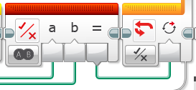
Blocos de Lógica em Três Simples Passos
DESAFIO: Faça o robô andar para frente até o sensor de toque ser pressionado OU o sensor de cor detectar preto.
PASSO 1: Ligue os Motores
PASSO 2: Adicione Blocos de Lógica e Sensoriais
A. Use um bloco de lógica no modo OU
B. Adicione as entradas: Use um sensor de cor e um sensor de toque e ligue eles no bloco de Lógica como entradas.
PASSO 3: Adicione um loop e uma condição de saída de loop:
Coloque o Sensor e o Bloco de Lógica em um Loop
Para a condição de saída do loop. Selecione lógica. Conecte o resultado do Bloco de Lógica na condição de saída.
Se o resultado do PASSO 2 for Verdadeiro, você deve sair do loop e parar do robô.

Slide 6
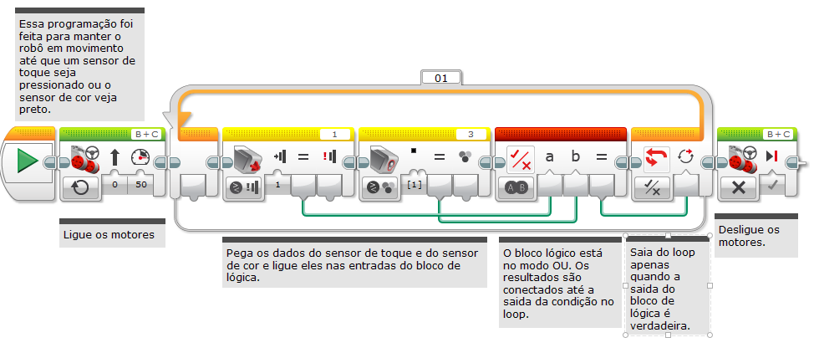
Solução do Desafio
PASSO 1
PASSO 2
PASSO 3

Slide 7
Créditos
Esse tutorial foi escrito por Sanjay e Arvind Seshan
Mais lições em www.ev3lessons.com
Traduzido por Pedro Afonso Kuhn/MIDAS
Esse trabalho é licenciado sobre uma Creative Commons Attribution-NonCommercial-ShareAlike 4.0 International License.

